Slide 1
Szaglás és ízérzés
Dr. Bódi Ildikó
Semmelweis Egyetem, Anatómiai,Szövet- és
Fejlődéstani Intézet
2019. November 27.

Slide 2
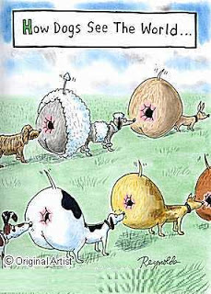
Bei Tieren spielt der Geruchsinnes eine lebenswichtige Rolle im Rahmen der Schutzfunktion, Nahrungsselektion, des Territorial- und Reproduktionsverhaltens. Dem Menschen ist diese Sinnesqualität durch unsere Sozialisation unbedeutend geworden; ihm gilt der Geruchsinn als Sinn der Animalität, der in den Dienst des sinnlichen Erlebens und emotionalen Verhaltens getreten ist.

Slide 3
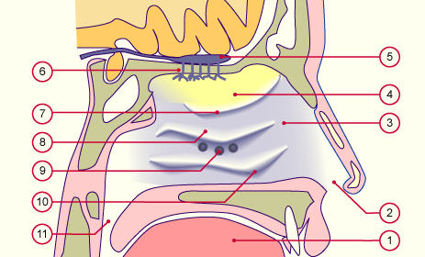
Orrüreg
die Regio cutanea,
die Regio respiratoria
die Regio olfactoria.

Slide 4
Regio cutanea
Vestibulum nasi
Többrétegű elszarusodó laphám
Faggyúmirigyek
Apkorin illatmirigyek
Szőrtüszők

Slide 5
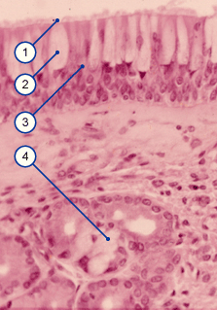
Regio respiratorica
1. | Kinocilium
2. | Kehelysejt
3. | Csillós hám
4. | Sero-mukosus mirigy

Slide 6
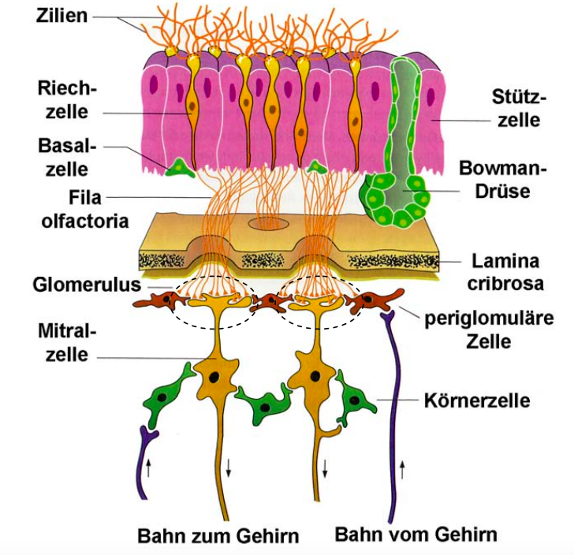
Regio olfactoria
Das Riechepithel liegt an der Oberwand der oberen Nasenmuschel und der gegenüberliegenden Nasenscheidewand. Die olfaktorische Region (Riechepithel) ist auf einen kleinen, ca. 2 ~ 5 cm2 gro.en Bereich in der obersten Conche beschr.nkt. Es besteht aus einem einschichtigen (mehrreihigen) Sinnesepithel, in dem sich Riech-, Basal- und Stützzellen finden. Hinzu kommen
einfach gebaute Drüsen.
A szaglóhámban sejtjei:
Receptor sejtek ~ 90 nap
Tartalék sejtek
Basalis sejtek

Slide 7
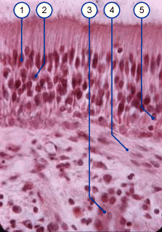
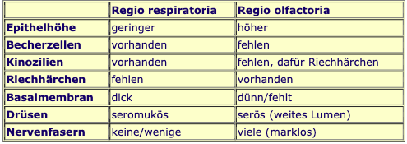
Regio olfactoria
1. | Tartalék sejtek
2. | Receptorsejt (bipolar)
3. | Bowmann mirigy (serös + OBP)
4. | Idegrost köteg
5. | Basalis sejt

Slide 8
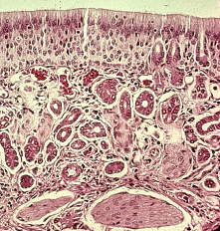
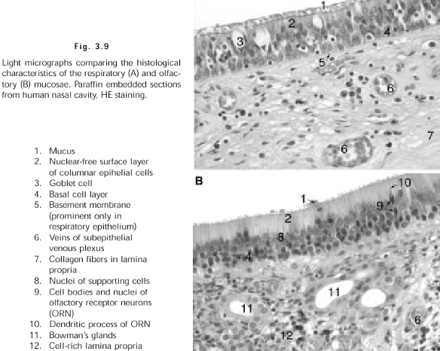
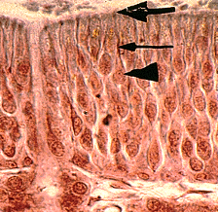
Szaglóhám
Többmagsoros HH, benne specializált sejtek, nincs kehelysejt, helyette Bowmann-mirigy, primér érzékhámsejtek (regio olfactoria) centralis nyúlványok - fila olfactoria, támasztósejtek

Slide 9
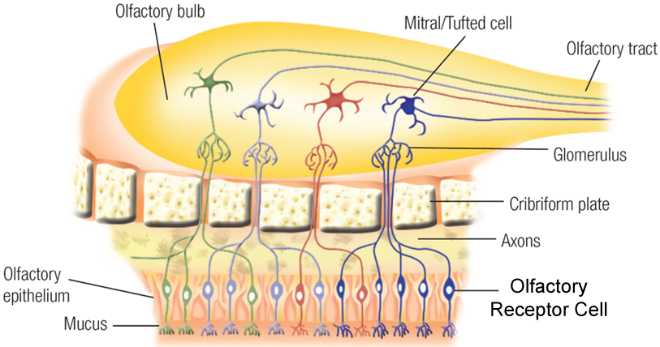
Fila orfactoria – Nervus olfactorius

Slide 10
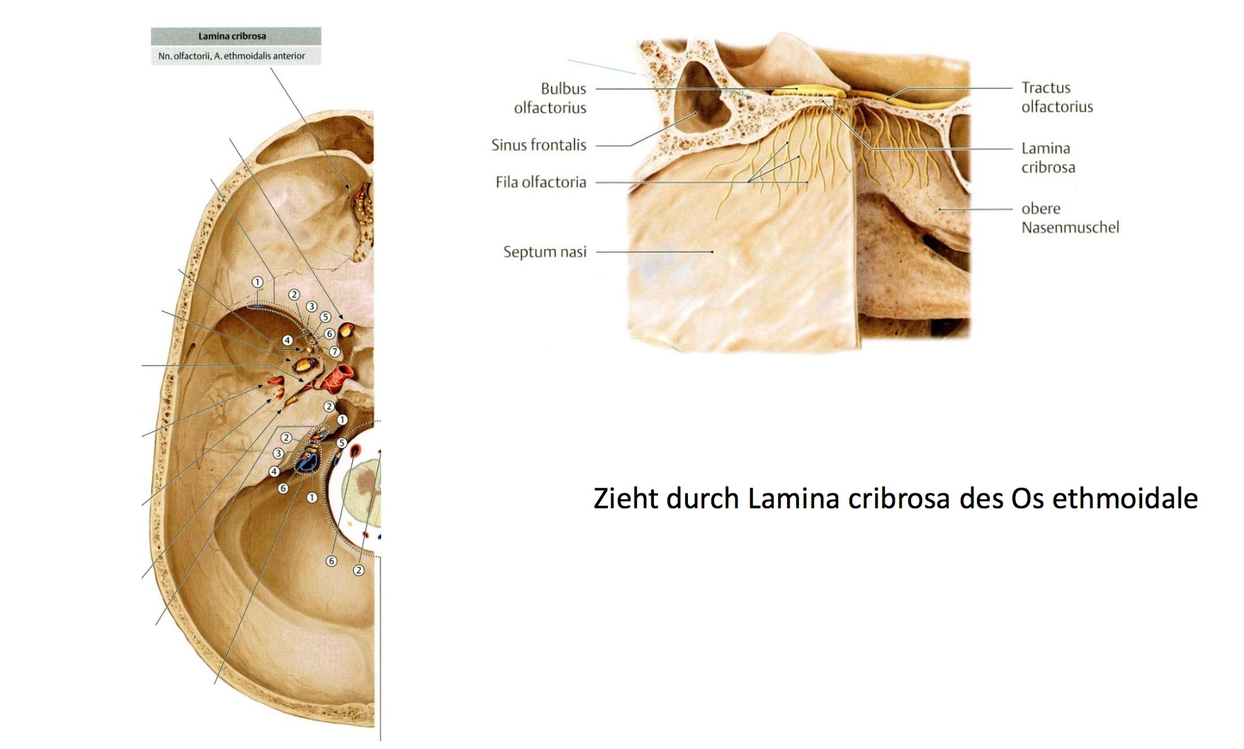

Slide 11
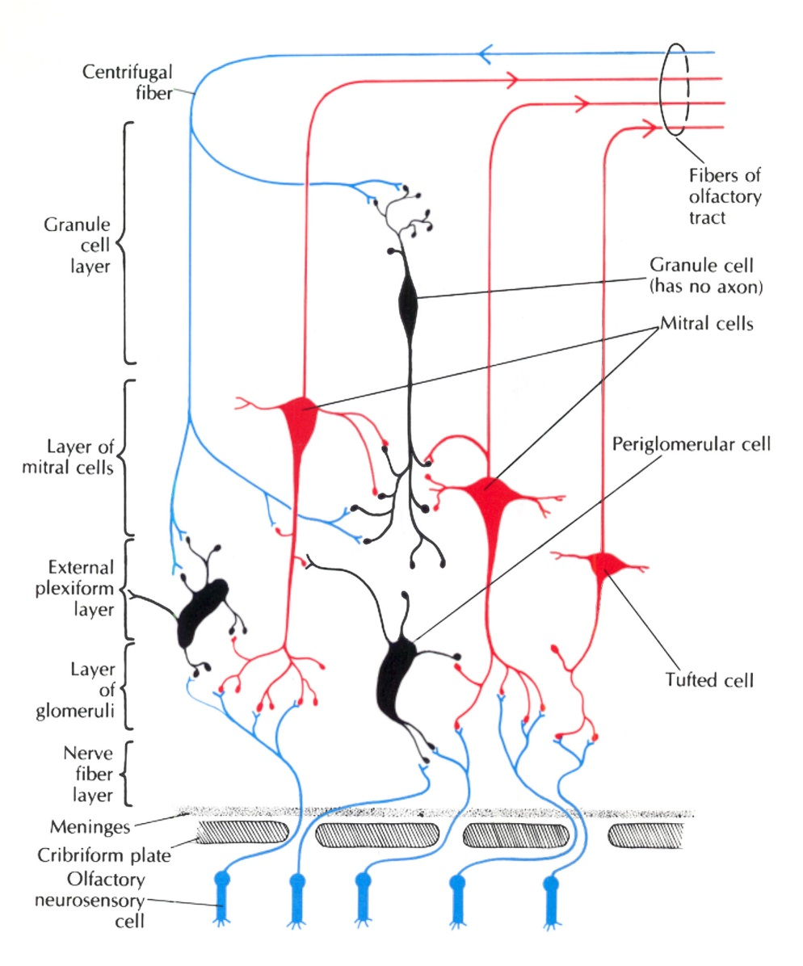
BULBUS OLFACTORIUS:
1. A fila olfactoria a mitralis és a
pamacsos sejtek dendritjeivel
szinaptizálnak
olfactoros glomerulus
2. A mitralis és pamacsos sejtek
axonjai alkotják a
tractus olfactoriust
3. A gátló szemcsesejtek centrifugális rostokat kapnak a
nucl. olfactorius anterior, a locus coeruleus és a nucl. raphe dors. felől és
gátolják a mitralis és pamacsos sejtek működését

Slide 12
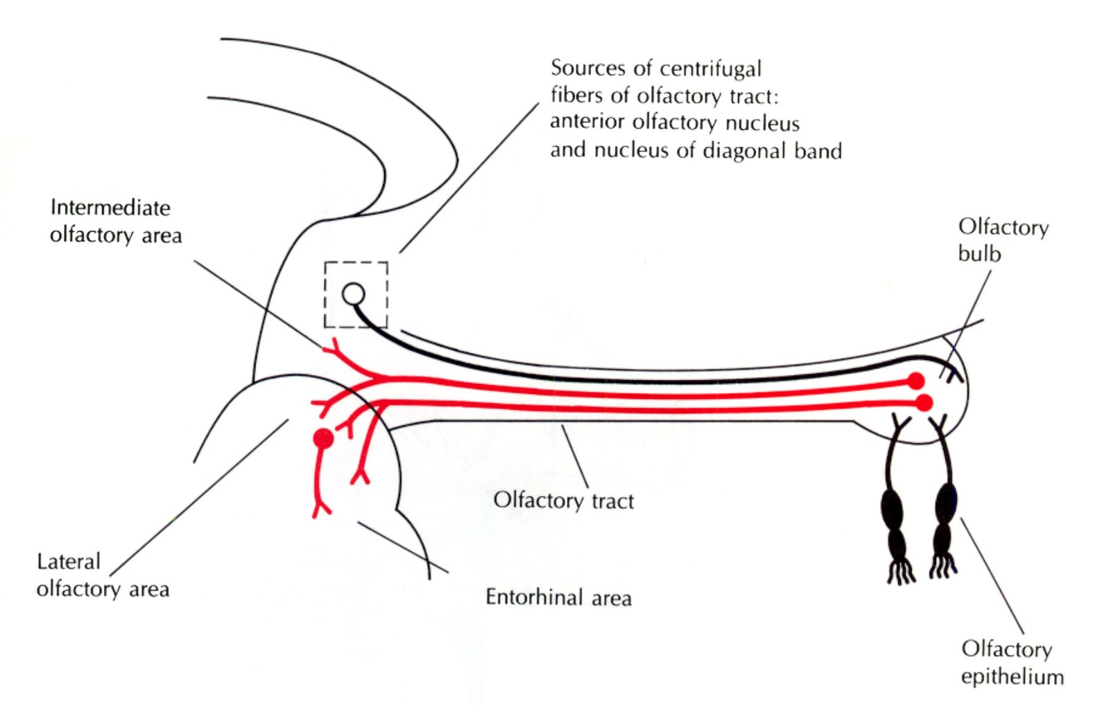
A tractus olfactoriusban futó efferens rostok (mitralis és pamacsos sejtek axonjai) a
nucleus olfactorius anteriorban és az
olfactoros kérgi területeken végződnek.
Nucl. olfactorius anteriorból eredő rostok az ellenoldali bulbus olf.-ba mennek és a
szemcsesejtekkel szinaptizálnak.

Slide 13
TRACTUS OLFACTORIUS/TRIGONUM OLFACTORIUM

Slide 14
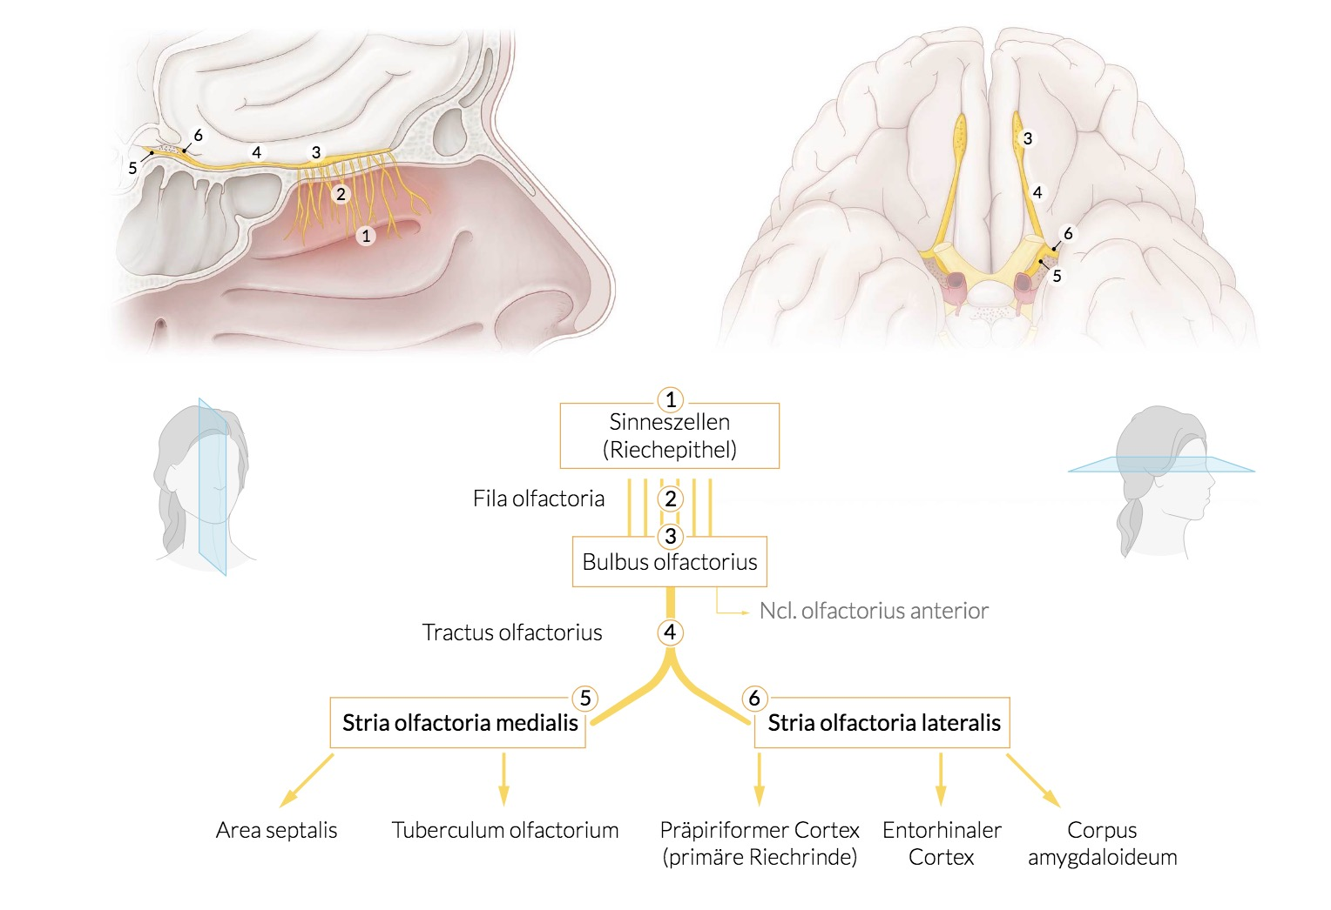

Slide 16
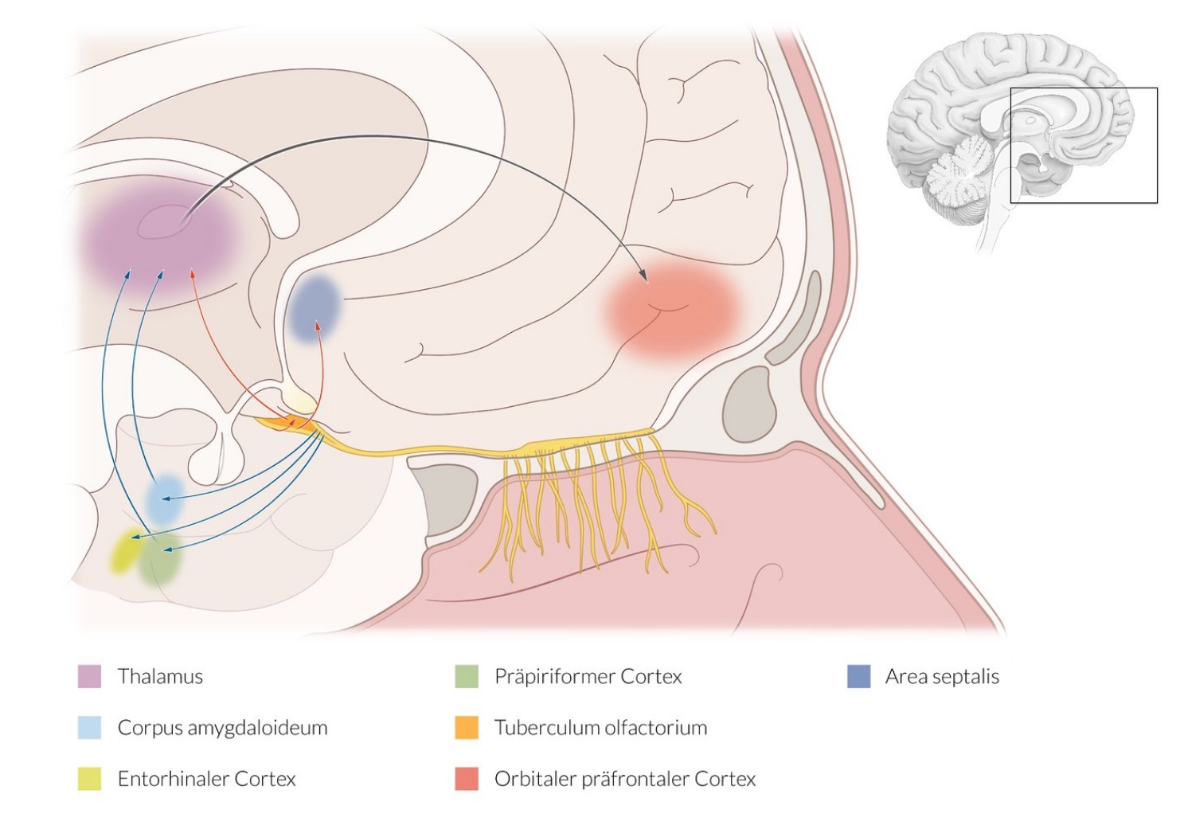

Slide 17
Stria olfactoria lateralis - primer szaglókéreg

Slide 18
Neocortex – másodlagos szaglókéreg
Rhinencephalon :
bulbus olfactorius, tractus olfactorius, tuberculum olfactorium, striae olfactoriae, nucleus olfactorius anterior, egyes amygdala-magok és a piriform cortex

Slide 19
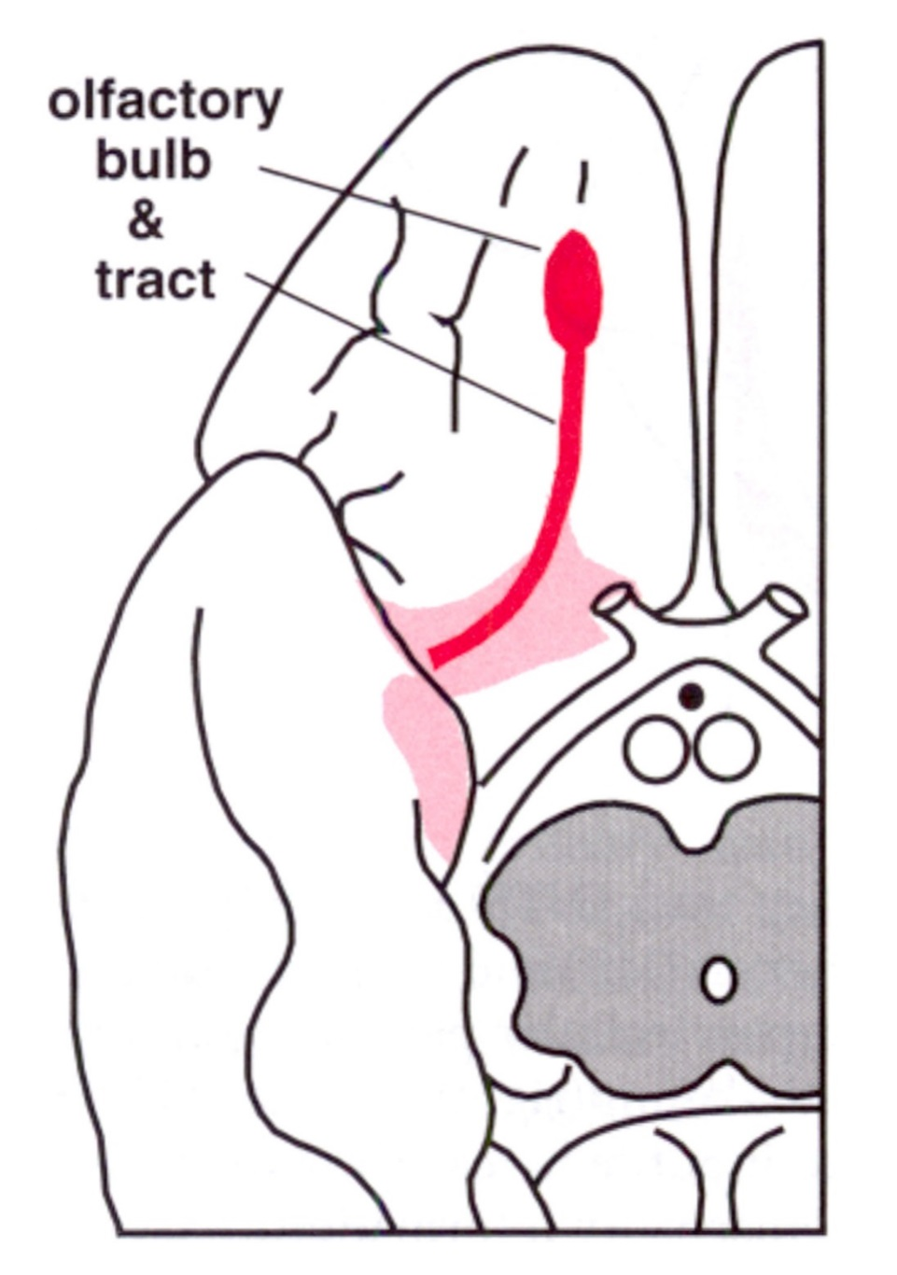
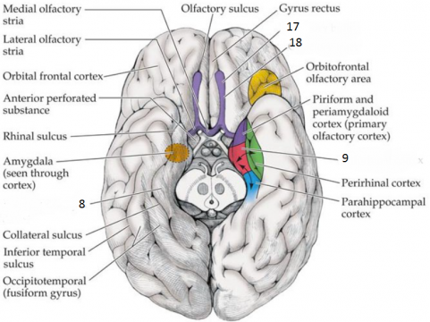
Olfactoros kérgi területek
amygdala,
cortex piriformis – uncus
cortex entorhinalis – g. parahyppoccamp.
cortex orbitofrontalis - secunder

Slide 20
Hogyan áll kapcsolatban a szaglórendszer a limbikus rendszerrel?
A Stria olfactoria lateralis-ból az információ a Limbikus rendszerbe vezetődik:
Regio periamygdalaris, Corpus amygdaloideum (Gyrus semilunaris)
Enthorinalis kéreg (Gyrus parahippocampalis) – Hippocampus (Archicortex)

Slide 21
Stria olfactoria medialis
Vegetatív reakciók:
Nyálelválasztás, undor, stb

Slide 22
Hogyan tudatosul a szaglás?
Stria olfactoria lateralis
Präpirimormer Kortex (primäre Riechrinde)
Entorhinaler Kortex
Corpus amygdaloideum

Slide 24
SZAGLÓRENDSZER:
primér érzékhámsejtek
nervus olfactorius
bulbus olfactorius
tractus olfactorius
mitralis sejtek
pamacsos sejtek
Szemcsesejtek (agytörzsi magokból és a nucl. olfactorius anteriorból kapnak bemenetet)
periglomerularis sejtek (lokális gátló interneuronok)
nucl. olfactorius anterior
area praepiriformis
Tuberculum olfactorium
Hypothalamus
hippocampus
Prefrontális cortex
tractus olfactorius
Thalamus, nucl. dorsomedialis
area praepiriformis (primer szagló kéreg Br. 51. area)
(amygdala és az uncus egy része)
Lobus piriformis (frontalis és temporalis lebeny olfactorius területei)
area entorhinalis (Br. 28. area)
(a gyrus parahippocampalis elülső része)
Hypothalamus, hippocampus, insuláris kéreg

Slide 25
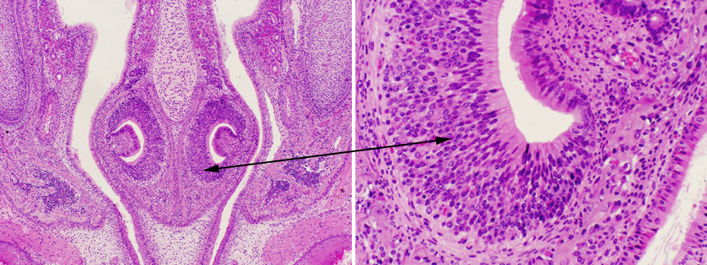
ORGANON VOMERONASALE
JACOBSON-FÉLE SZERV
Vak csatorna, változó méretű, emberben állítólag csökevényes
Feladata: feromonok érzékelése, pár axon fut innen a fila olfactoriához
végződik a bulbus olfactorius accessoriusban, majd a járulékos szaglópálya
az amygdala és hypothalamus felé tart.

Slide 26
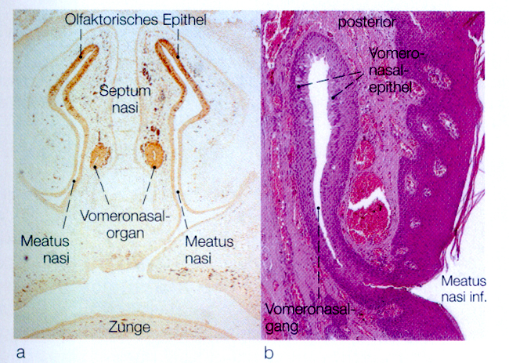
B
a. Menschliches Embryo (Immunohistochemie für PGP 9.5) b. Erwachsener, HE

Slide 27
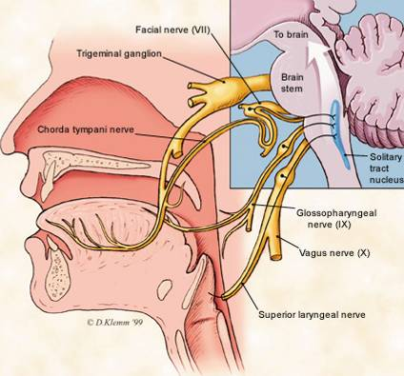
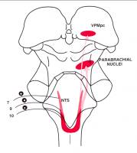
ÍZÉRZÉS
RECEPTOR – gemma gustatoria
Nyelv, lágyszájpad, pharynx, larynx,
epiglottis, uvula, oesophagus.
ggl. geniculi n. VII.
ggl. inf. n. IX.
ggl. inf. n.X.
nucl. tr. solitarii
VPM pars parvocellularis
gyrus postcentralis

Slide 28
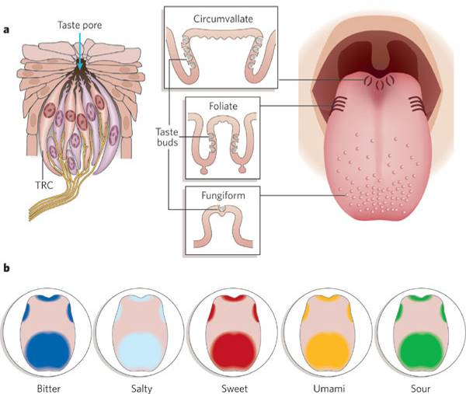
AZ ÍZLELÉS SZERVE

Slide 29
Az umami az alapvető édes, savanyú, sós és keserű íz mellett az úgynevezett „ötödik íz”.
Megtalálható például a paradicsomban, a sajtfélékben, a halfélékben, a spenótban és a japán konyhában használt konbu nevű barnamoszatban (Laminaria japonica).
A nátrium-glutamátot (E621) először 1908-ban Ikeda Kikunae izolálta, ez az
adalékanyag is képes az umami íz kiváltására.
Gyakorta használják ízfokozóként. A keleti konyhákban az umami alapvető
fontosságú, nyugaton leginkább „erőteljesen kellemes ízként”, „kínai ízként” vagy „húsízként” jellemzik.
Az umami észlelésére képes ízlelő receptorok a nyelv egész
felületén megtalálhatóak.

Slide 30
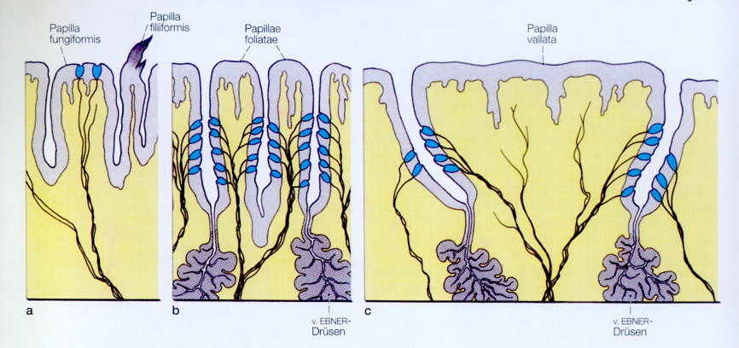
Ízlelőbimbók
B

Slide 31
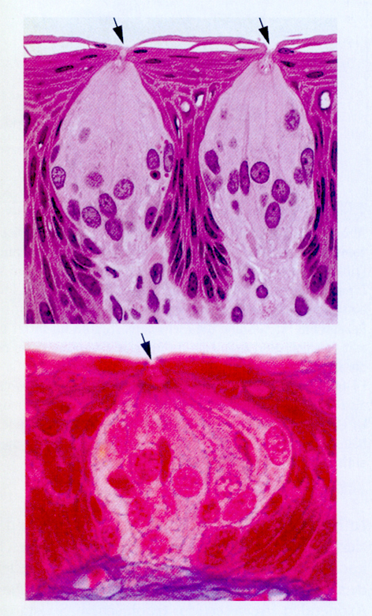
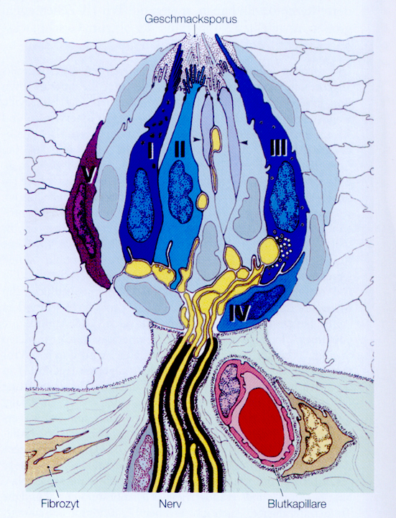
Sinneszellen I-III, Stützzellen, Basalzellen (IV), Marginalzellen (V)
Lebensdauer der Sinneszellen: 8-10 Tage
B

Slide 32
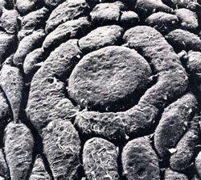
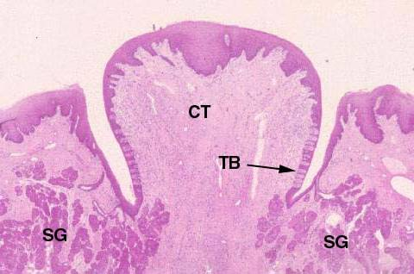
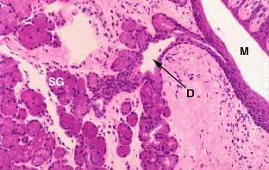
PAPILLA VALLATA SZÖVETTANA
Nyelvgyökön, sulcus terminalis előtt,
Ebner-féle mirigyek

Slide 33
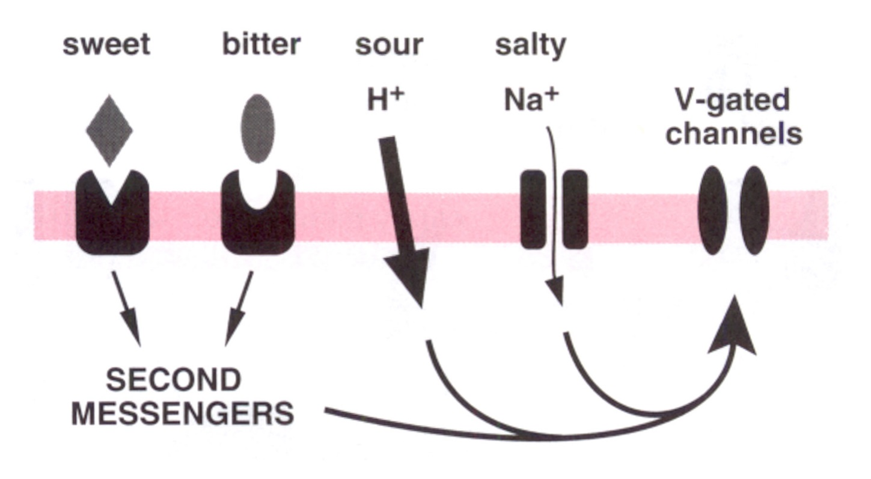
Ízérzést a nyálban oldódó anyagok keltenek ( pl. Na-, Ka-, Mg- ionok, enyhe
savak, cukrok, aminosavak)
2. Az érzéksejtek felszínén található mikrobolyhok receptoraihoz kötődnek
3. Ionotrop, metabotrop folyamatok inulnak el.
4. Na-, K-ion beáramlás, Ca felszabadulás, depolarizáció,
neurotranszmitter felszabadulás ingerület
édes keserű savanyú sós

Slide 34
ÍZÉRZŐRENDSZER: Secunder érzékhámsejt
Nyálban oldott kémiai anyagok
n. VII. (nyelv elülső 2/3-ról)
n. IX. (nyelv hátulsó 1/3-ról)
n. X. (garat, lágy szájpad területéről)
Lemniscus medialis
nucl. tractus solitarii (nyúltvelőben)
Thalamus,
nucl. ventralis posteromedialis
Híd, Hypothalamus, Amygdala
Gyrus postcentralis,(operculum parietale
felszínén: Br. 43. area), insuláris kéreg

Slide 35
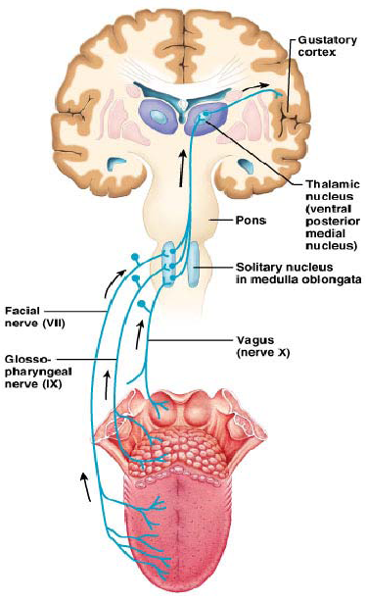
ÍZÉRZŐPÁLYA
ízlelőbimbók
VII., IX., X.
I. neuron
ggl. geniculi n. VII.
ggl. inf. n. IX.
ggl. inf. n.X.
VII.
X.
IX.
II. neuron
nucl. tr. solitarii
III. neuron
VPM pars parvocellularis
gyrus postcentralis - insularis cortex

Slide 36
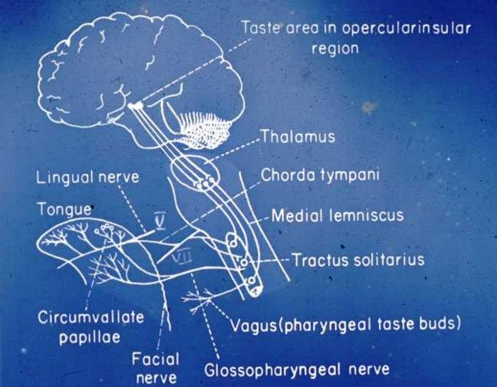
AZ ÍZÉRZÉS PÁLYÁI

Slide 37
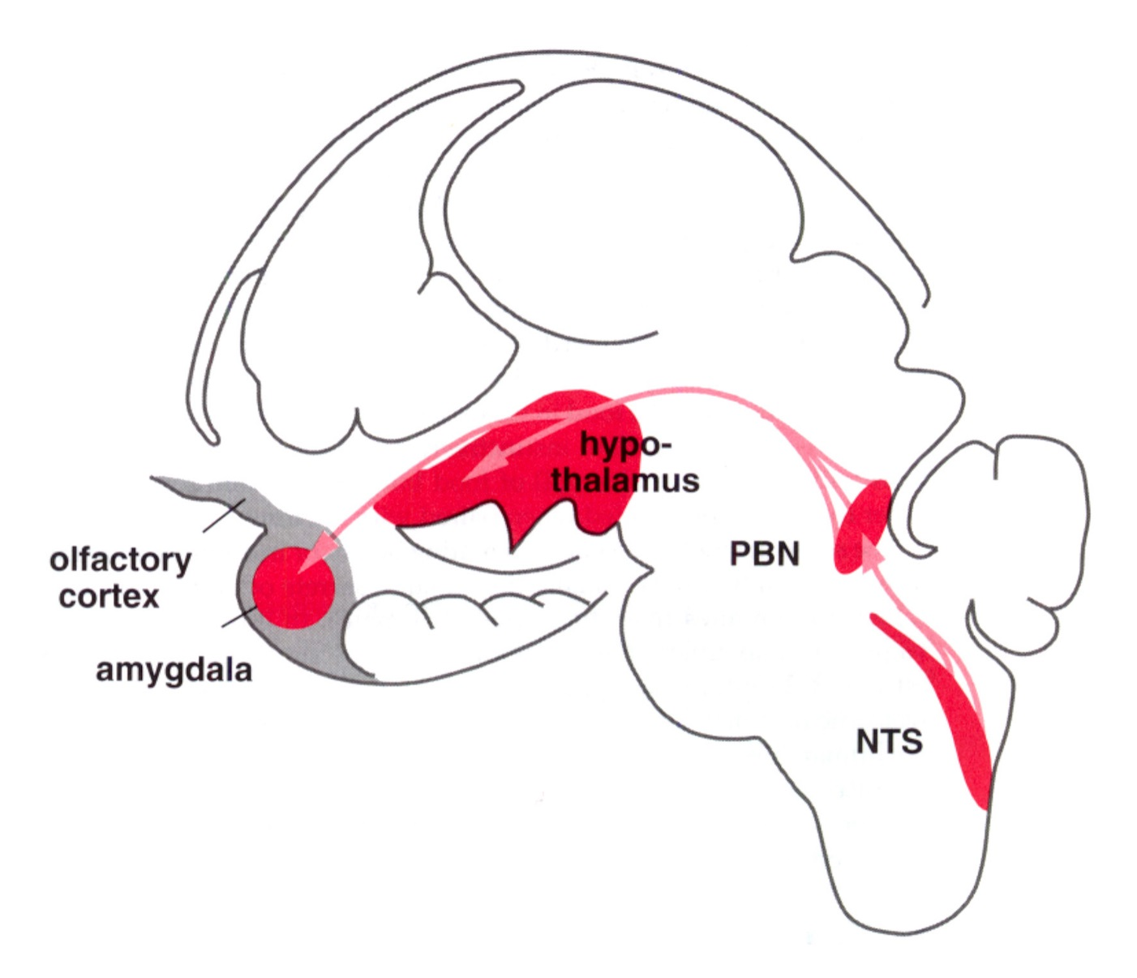
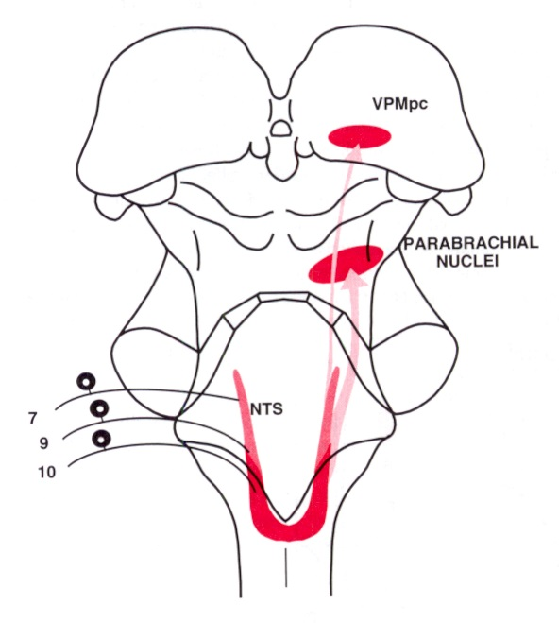
A szagló és az ízérző rendszer kapcsolata
nucleus tractus. solitarii
nucleus parabrachialis
hypothalamus
amygdala

Slide 38
Szag- és ízérzékelési zavarok
A szagláskáro­sodás korrelál a felső légúti fertőzé­sek nagyobb gyakoriságával.
Kimutatták, hogy az orrpolipózissal társuló krónikus rinoszinuszitiszben szenvedő betegek szaglógumója ki­sebb, ami kapcsolatba hozható a szag­láskárosodással.
A nazális polipózis endoszkópos műtéte után 3 hónap­pal a szaglás javulása és a bulbus olfactorius méretének növekedése iga­zolható.
A per os szteroidkezelésről nem bizonyosodott be egyértelműen, hogy javítaná a régóta fennálló szagláskárosodást szinonazális betegség esetén, ugyan­akkor orrpolipózis vagy krónikus rinoszinuszitisz esetén átmenetileg javíthatja a szagérzékelést. Az

Slide 39
Fejsérülések
A trauma a szagok ér­zékelésének elvesztéséhez vezethet, ha pl. a rostacsont törése vagy zárt fejsérülés következtében sérül a n. olfactorius (az idegrost szakadása miatt vagy a nyíróerők hatására meg­szakad az ideg folytonossága).
Zárt fejsérülés vagy agykérgi trauma ered­ményeként a szagok megkülönbözte­tése válhat nehezítetté.

Slide 40
Neurodegeneratív betegségek
Az enyhe kognitív károsodás és az Alzheimer-kór korai tüneteként a be­tegek a szag- és ízérzékelés romlá­sát tapasztalhatják.
Az ízérzés zavara kiterjed minden vizsgált alapízre (édes, savanyú, sós, keserű).
Feltételezik, hogy e betegcsoportok­ban mind a szaglás, mind az ízérzés károsodása kortikális eredetű. Par­kinson-kór és Alzheimer-kór esetén a betegség súlyossága korrelál a szag- és ízérzékelés károsodásának súlyos­sági fokával.

Slide 41
Gyógyszerek
A szag- és ízérzékelési zavarok kiala­kulásában sokféle gyógyszer közre­játszhat. A szagláscsökkenés az esetek kb. 12%-ában, az ízérzékelési zavar az esetek ennél is nagyobb hányadá­ban vezethető vissza gyógyszerhatás­ra.
kemoterápia, amelynek elfogadott nemkívánatos hatása a szag- és íz­érzékelés károsodása.
A kemoterápia e mellékhatásának hátterében nagy valószínűséggel a szagló- és az ízlelőreceptorok károsodása áll; ezek a sejtek képesek regenerálódni. A parozmia (torz szagérzékelés) és az ételek elutasítása enyhíthető, ha orrcsipesszel csökkentjük az orrlégzést, s ezzel a szagok érzékelését. Az erő­teljesebb fűszerezés is kedvező hatású lehet

Slide 42
Felhasznált irodalom:
1. Landis BN, Stow NW, Lacroix JS, Hugen­tobler M, Hummel T. Olfactory disorders: the patients’ view. Rhinology 2009;47(4):454–459. 2. Soter A, Kim J, Jackman A, Tourbier I, Kaul A, Doty RL. Accuracy of self-report in detecting taste dysfunction. Laryngoscope 2008;118(4):611–617 3. Deems DA, Doty RL, Settle RG, et al. Smell and taste disorders, a study of 750 patients from the University of Pennsylvania Smell and Taste Center. Arch Otolaryngol Head Neck Surg 1991;117(5):519–528 4. Pribitkin E, Rosenthal MD, Cowart BJ. Prevalence and causes of severe taste loss in a che­mosensory clinic population. Ann Otol Rhinol Laryngol 2003;112(11):971–978 5. Hummel T, Pfetzing U, Lötsch J. A short olfactory test based on the identification of three odors. J Neurol 2010;257(8):1316–1321 6. Apter AJ, Gent JF, Frank ME. Fluctuating ol­factory sensitivity and distorted odor perception in allergic rhinitis. Arch Otolaryngol Head Neck Surg 1999;125(9):1005–1010 7. Lang CJ, Leuschner T, Ulrich K, Stössel C, Heckmann JG, Hummel T. Taste in dement­ing diseases and parkinsonism. J Neurol Sci 2006;248(1-2):177–184 8. Deeb J, Shah M, Muhammed N, et al. A basic smell test is as sensitive as a dopamine transport­er scan: comparison of olfaction, taste and DaTS­CAN in the diagnosis of Parkinson’s disease. QJM 2010;103(12):941–952 9. Steinbach S, Hundt W, Vaitl A, et al. Taste in mild cognitive impairment and Alzheimer’s disease. J Neurol 2010;257(2):238–246 10. Steinbach S, Hummel T, Böhner C, et al. Qualitative and quantitative assessment of taste and smell changes in patients undergoing che­motherapy for breast cancer or gynecologic malignancies. J Clin Oncol 2009;27(11):1899–1905 11. Landis BN, Frasnelli J, Croy I, Hummel T. Evaluating the clinical usefulness of structured questions in parosmia assessment. Laryngoscope 2010;120(8):1707–1713 12. Seiden AM, Duncan HJ. The diagnosis of a conductive olfactory loss. Laryngoscope 2001;111(1):9–14 13. Jackman AH, Doty RL. Utility of a three-item smell identification test in detecting olfactory dysfunction. Laryngoscope 2005;115(12):2209– 2212 14. Gudziol V, Buschhüter D, Abolmaali N, Gerber J, Rombaux P, Hummel T. Increasing olfactory bulb volume due to treatment of chronic rhinosinusitis – a longitudinal study. Brain 2009;132(pt 11):3096–3101 15. Olsson P, Stjärne P. Endoscopic sinus surgery improves olfaction in nasal polyposis, a multi-cen­ter study. Rhinology 2010;48(2):150–155 16. Politis M, Wu K, Molloy S, G Bain P, Chaudhuri KR, Piccini P. Parkinson’s disease symptoms: the patient’s perspective. Mov Disord 2010;25(11):1646–1651 17. Negoias S, Croy I, Gerber J, et al. Reduced olfactory bulb volume and olfactory sensitivity in patients with acute major depression. Neurosci­ence 2010;169(1):415–421 18. Aschenbrenner K, Scholze N, Joraschky P, Hummel T. Gustatory and olfactory sensitivity in patients with anorexia and bulimia in the course of treatment. J Psychiatr Res 2008;43(2):129–137 19. Naik BS, Shetty N, Maben EV. Drug-induced taste disorders. Eur J Intern Med 2010;21(3):240–243 20. Ackerman BH, Kasbekar N. Disturbances of taste and smell induced by drugs. Pharmacother­apy 1997;17(3):482–496 21. van Dam FS, Hilgers FJ, Emsbroek G, Touw FI, van As CJ, de Jong N. Deterioration of olfaction and gustation as a consequence of total laryngectomy. Laryngoscope 1999;109(7 pt 1):1150–1155 22. Doty RL, Yousem DM, Pham LT, Kreshak AA, Geckle R, Lee WW. Olfactory dysfunction in patients with head trauma. Arch Neurol 1997;54(9):1131–1140

